Slide 1

Audiência
CMA – Senado Federal
Brasilia, 31 de outubro de 2013

Slide 2
TIM no Brasil
72,9 milhões de clientes.
2ª maior operadora móvel, com cerca de 27% de participação de mercado.
11 meses na liderança do segmento pré-pago com mais de 60 milhões de clientes.
Cobertura em mais de 3.390 municípios e 95% da população urbana brasileira.
Mais de 11,5 mil funcionários próprios e 21 mil empregos indiretos.
13 Centrais de Atendimento telefônico com 18 mil consultores.
Recolhimento de mais de R$ 8 bilhões de tributos diretos e indiretos em 2012.
1ª grande tele brasileira com ações no principal segmento de Governança na BM&F Bovespa (Novo Mercado, 2011).
Presidência e diretoria estão estabelecidas na cidade do Rio de Janeiro.

Slide 3
Pilares Estratégicos da TIM
Unem o trabalho com foco na melhoria da qualidade dos serviços e a transparência na comunicação com o cliente, para trazer visibilidade das ações realizadas, entregas e conquistas.
“DNA” TIM
LD 41,
Infinity Web,
Infinity Passsport
Inovação Relevante
Qualidade
Investimento
Infraestrutura
Relacionamento
Transparência
Projeto Portas Abertas

Slide 4

Qualidade
Investimento e Infraestrutura

Slide 5

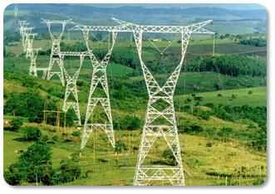
Qualidade: investimento
Compromisso com Qualidade e Transparência
Investimento
R$ 10,7 bilhões para 2013-2015: mais de 90% em infraestrutura.
Investimentos em 2013: a TIM aplicará R$ 3,6 bilhões em 2013, com foco na infraestrutura móvel para melhoria e ampliação da rede.
Infraestrutura
Ampliação da capacidade de voz e dados (mais de 66%).
Projeto FTTS: conexão de fibra às antenas.

Slide 6
Qualidade: relacionamento
Modernização das ferramentas de gestão de CRM: Siebel e IPCC, cases de sucessos em outros países, que agilizarão o atendimento das demandas com interfaces mais intuitivas para os consultores.
Estratégia de multicanalidade: ampliação dos canais de relacionamento com o cliente para facilitar o contato.
Renovação da URA: novo menu de atendimento no call center, que permite resolução de demandas sem necessidade de falar com atendente. Humanização da URA.
Atuação preventiva: buscar entender as demandas junto aos Procons para aprimorar o atendimento. Canal dedicado aos órgãos (0800 Procon), que garante agilidade ao tratamento das reclamações.

Slide 7
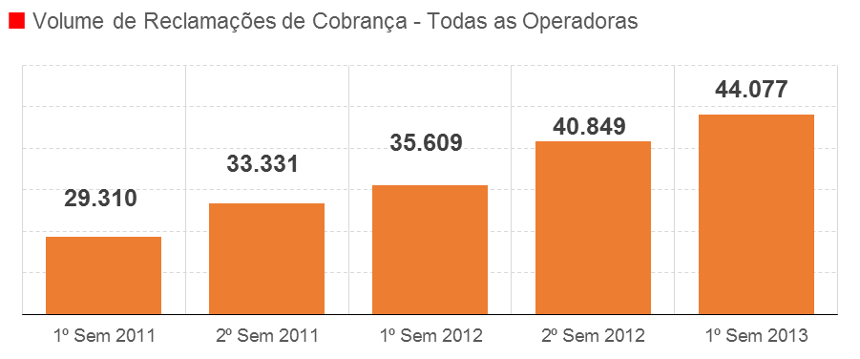
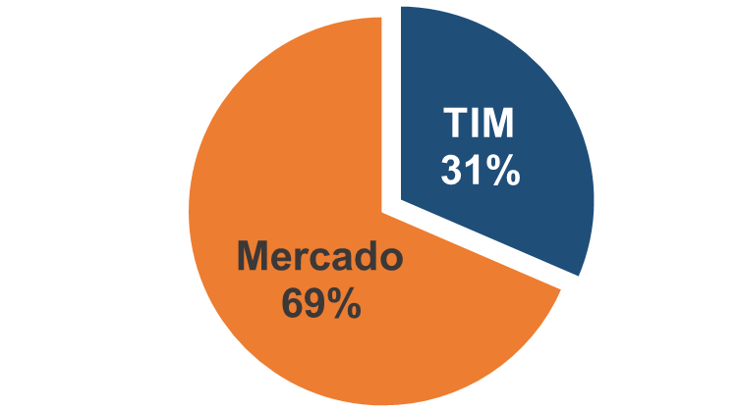
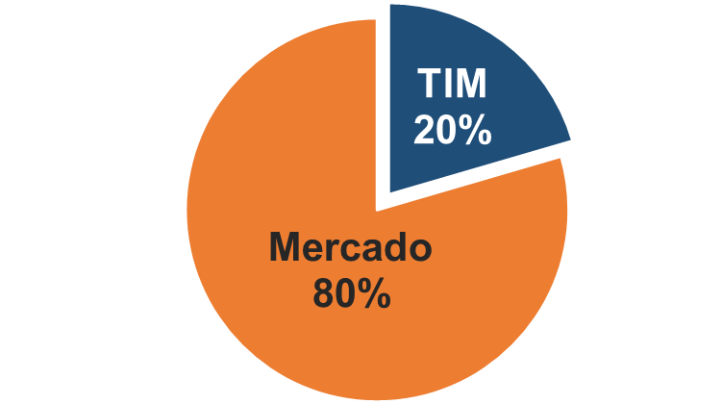
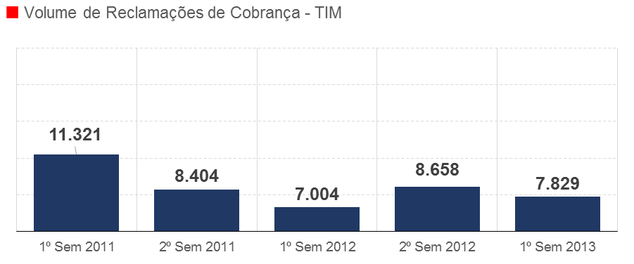
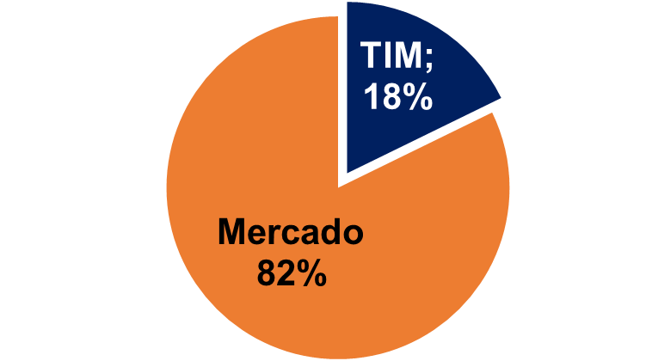
Qualidade: Relacionamento
Evolução do Motivo Cobrança na Anatel
2011
+50%
2012
-31%
2013
O mercado registra aumento de 50% no número de reclamações entre 1º Sem/11 e 1º Sem/13, porém a TIM registra, no mesmo período, redução de 31% no volume mensal de reclamações de Cobrança, motivada pelas ações de simplificações de ofertas iniciadas em 2011.

Slide 8
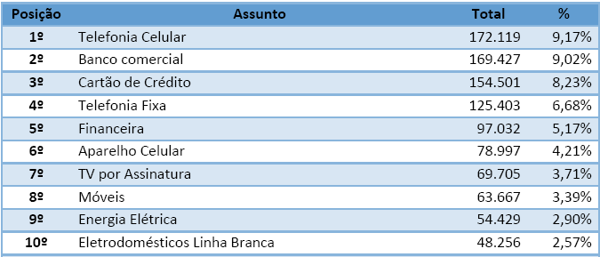
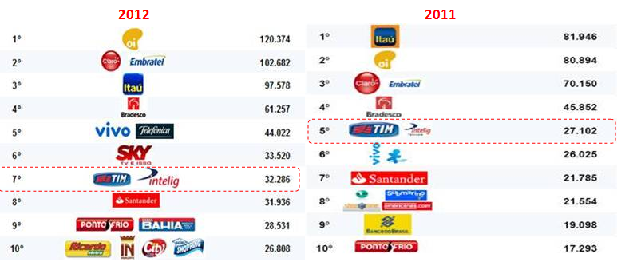
Qualidade: relacionamento
Resultados PROCON SINDEC – Nacional: Consolidado 2012
Ranking de Assuntos
No Relatório do Boletim SINDEC 2012 os assuntos que mais tiveram registros ao longo de 2012, foram: serviços telecomunicações, assuntos financeiros e produtos.
Ranking de Demandas por Grupo Econômico
O Grupo Econômico TIM/Intelig encerrou o ano de 2012 como o menos demandado nos Procons vinculados ao SINDEC, entre as operadoras de telecomunicações, melhorando sua colocação em duas posições na lista divulgada pelo órgão, em relação a 2011.
Fonte: Boletim SINDEC divulgado pela SENACON em fevereiro/13
Considera-se os 236 PROCONs integrados ao SINDEC. Estima-se que estes PROCONs representem cerca de 30% e 40% da quantidade de PROCONs Brasil e do total de demandas, respectivamente.

Slide 9
Transparência
Portas Abertas

Slide 10
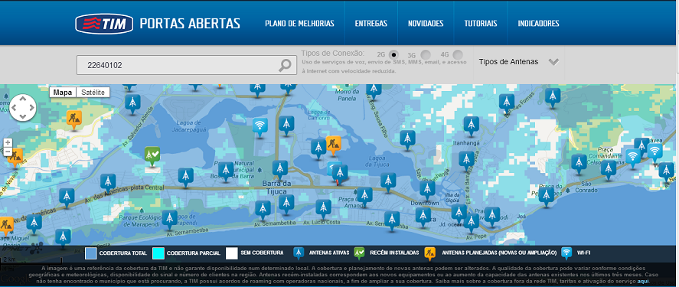
Transparência: Portas Abertas:
Evidenciar, com total transparência, o trabalho e resultados
alcançados
O Mapa de Cobertura apresenta para o cliente, a cobertura detalhada 2G, 3G, 4G, as antenas planejadas. Ainda, há informações de incidentes que impactam o serviço, tutoriais, espaço para contribuições.
Na sessão “Alertas” o cliente poderá acessar ações de melhoria nos serviços, assim como eventuais falhas, no momento que ocorrem.

Slide 11
Rede
Ações

Slide 12
AGENDA
BACKBONE LD EVOLUTION
CASE LT AMAZONAS
FTTS
MBB
LICENSING CHALLENGES

Slide 13
AGENDA
BACKBONE LD EVOLUTION
CASE LT AMAZONAS
FTTS
MBB
LICENSING CHALLENGES

Slide 14
TRANSMISSION BACKBONE: COVERAGE
Evolution Plan
Network Expansion Plan [ without SWAP ]*
Macapá
LD NETWORK 2010/2011
KM 17.440
Boa Vista
Belém
São Luis
BUILDING LD IN 2012
KM 1.738
KM 19.178
Fortaleza
BUILDING LD IN 2013
KM 1.233
KM 20.411
Manaus
Tucuruí
Natal
Teresina
João Pessoa
BUILDING LD IN 2014
KM 2.568
KM 22.979
Recife
BUILDING LD IN 2015
KM 2.225
KM 25.204
P. Velho
Petrolina
Maceió
Rio Branco
Palmas
Aracaju
Network Expansion Plan [ with SWAP]*
Cuiabá
Brasília
Salvador
Built
Swap
Total
Goiânia
KM 17.440
KM 3.924
BHE
LD NETWORK 2010/2011
BUILDING LD IN 2012
KM 1.738
KM 4.320
KM 27.422
Campo Grande
Vitoria
Maringa
Campos
BUILDING LD IN 2013
KM 1.233
KM 983
KM 29.638
São Paulo
Rio de Janeiro
BUILDING LD IN 2014
KM 2.568
KM 3.771
KM 35.977
Curitiba
BUILDING LD IN 2015
KM 2.225
KM 687
KM 38.889
Florianópolis
Porto Alegre
17K KM
39K KM
2011
2012
2013
2014
2015
54%
20%
26%
4%
0%
96%
41 POP BBIP
Off-Net
15 POP BBIP
On-Net not connected
20 POP BBIP
On-Net connected
3 POP BBIP
Off-Net
0 POP BBIP
On-Net not connected
73 POP BBIP
On-Net connected
* Reference FCST 9+3 - 2013
Notes:
Evolução do BB LD até 2015

Slide 15
TRANSMISSION BACKBONE: CAPACITY
Capacity By Region EoP 2013
Capacity Evolution BB LD
27%
49%
Boa Vista
Belém
São Luis
15%
Fortaleza
43%
0.2 Tbps
Tucuruí
Natal
28%
Manaus
Teresina
67%
4.1 Tbps
Recife
P. Velho
Petrolina
Maceió
0.06 Tbps
Palmas
Aracaju
Rio Branco
Cuiabá
Salvador
Goiânia
Capacity Evolution BB LD by Region
BHE
8.6 Tbps
Campo Grande
Vitoria
Marina
Campos
Rio de Janeiro
Curitiba
São Paulo
2.2 Tbps
Florianópolis
Porto Alegre
Notes:
Evolução do BB LD até 2015

Slide 16
TRANSMISSION BACKBONE: PROTECTION
LD Backbone Topology Target
LD Backbone Topology EoP
TOPOLOGY EoP : Deployment 3 Way for Main Cities in LD Backbone OTN.
EVOLUÇÃO PARA REDE PRÓPRIA E DA REDE PRÓPRIA
CIDADES | L.L | 1 VIA | 2 VIAS | 3 VIAS | 4 VIAS | 5 VIAS
Manaus |  | a | a
Macapá |  | a
Belem |  |  | a | a
Curitiba |  |  | a | a
Porto Alegre |  |  | a | a
Natal |  |  | a
João Pessoa |  |  | a
Recife |  |  | a | a
Salvador |  |  |  | a
Aracaju |  |  | a
Maceió |  |  | a
Goiânia |  |  |  | a
Florianópolis |  |  | a
Brasília |  |  |  | a
Belo Horizonte |  |  |  |  | a | a
Rio de Janeiro |  |  |  |  | a
São Paulo |  |  |  |  | a
Fortaleza |  |  |  |  | a
São Luiz |  | a
Teresina |  |  | a | a
Palmas |  |  | a
Cuiabá |  | a | a
Campo Grande |  |  | a
Vitória |  |  | a | a
Rio Branco | a
Porto Velho | a |  | a
Boa Vista | a
Em Negociação com Telebras.
Macapá
Boa Vista
Belém
São Luis
Fortaleza
Manaus
Tucuruí
Natal
Teresina
João Pessoa
Recife
P. Velho
Petrolina
Maceió
Rio Branco
Palmas
Aracaju
Cuiabá
Brasília
Salvador
Em negociação
com EMBRATEL
Goiânia
BHE
Em Negociação com Telebras.
Em Negociação com CPFL.
Campo Grande
Vitoria
Maringa
Campos
Em Negociação com COPEL.
São Paulo
Rio de Janeiro
Curitiba
SWAP Fechado com VIVO.
Florianópolis
SWAP Capacidade Submarina (10Gbps) em Negociação
Porto Alegre
Rede própria Ativa
Rede própria EoY 2013
Rede própria 2014 - 2016
Rede SWAP de Capacidade
Notes:
Evolução da resiliência da rede LD, tendo como objetivo nos principais centro mais de duas vias.

Slide 17
AGENDA
BACKBONE LD EVOLUTION
CASE LT AMAZONAS
FTTS
MBB
LICENSING CHALLENGES

Slide 18
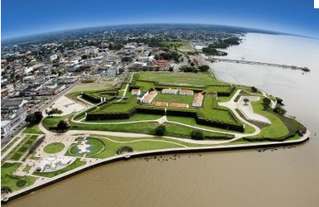

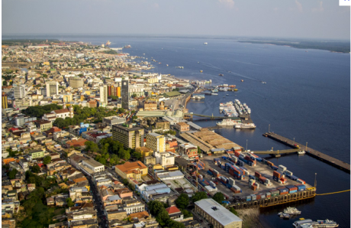

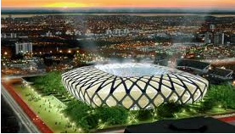
LT AMAZONAS
PROJECT:
Connecting via optical network using DWDM technology, the cities of Manaus and Macapa the Backbone of TIM Brazil, providing care to the growing demand for voice and data network with a scalable, high performance and resiliency, thus providing the best experience and service quality TIM in the region. This route is being run using the consortium LT AMAZONAS (using the infrastructure of power transmission towers) to launch the OPGW and partnership with Vivo in the construction of the underground access.
Macapá
Boa Vista
Belém
São Luis
Fortaleza
Manaus
Tucuruí
Natal
Teresina
João Pessoa
Macapá
Recife
P. Velho
Petrolina
Maceió
Rio Branco
Palmas
Aracaju
Cuiabá
Brasília
Salvador
Goiânia
BHE
Campo Grande
Vitoria
Maringa
Campos
São Paulo
Rio de Janeiro
Curitiba
Florianópolis
Manaus
Porto Alegre
Rede Ativado
Rede Planejado 2013/2014/215
Rede LT AMAZONAS

Slide 19
CASE:LT AMAZONAS
Technology :
Implementation of route fiber cable using OPWG (Fiber Optic launched using as cable support towers of power transmission network) and DWDM OTN matrix using transponder with features consistent (more robust physical characteristics of the fiber) allowing high availability and performance in network management and expansion of the installed system.
Capacity:
Backbone capacity growth to voice / data at the time of activation in 16 times and 6 times for Manaus to Macapá.
  AS IS:
    Manaus à 622Mbps
    Macapá à 102 Mbps
  TO BE
    Manaus à 10 GBps
    Macapá à 622 Mbps
System to be implemented will support up to 1.6 Tbps capacity on a fiber pair, which can be expanded up 4.Tbps, so we staggered a capacity of 1724 compared to current (1xSTM-4 + 9xE3 compared to system 1.6Tbps)
Investment :
The investment of the entire project around $ 200MMR
Benefits:
The cities along the OPGW network, will be met in phases, as described below:
First Phase: Enabling National BB MNS - MCP and BLM - BLM (EOY 2013)
Second Phase: Regional Activation BB. Service to 20 cities (EOY 2014)
Third phase: Attention to cities near the opening points of FO using Microwave Radio with last mile access (EOY 2015)

Slide 20
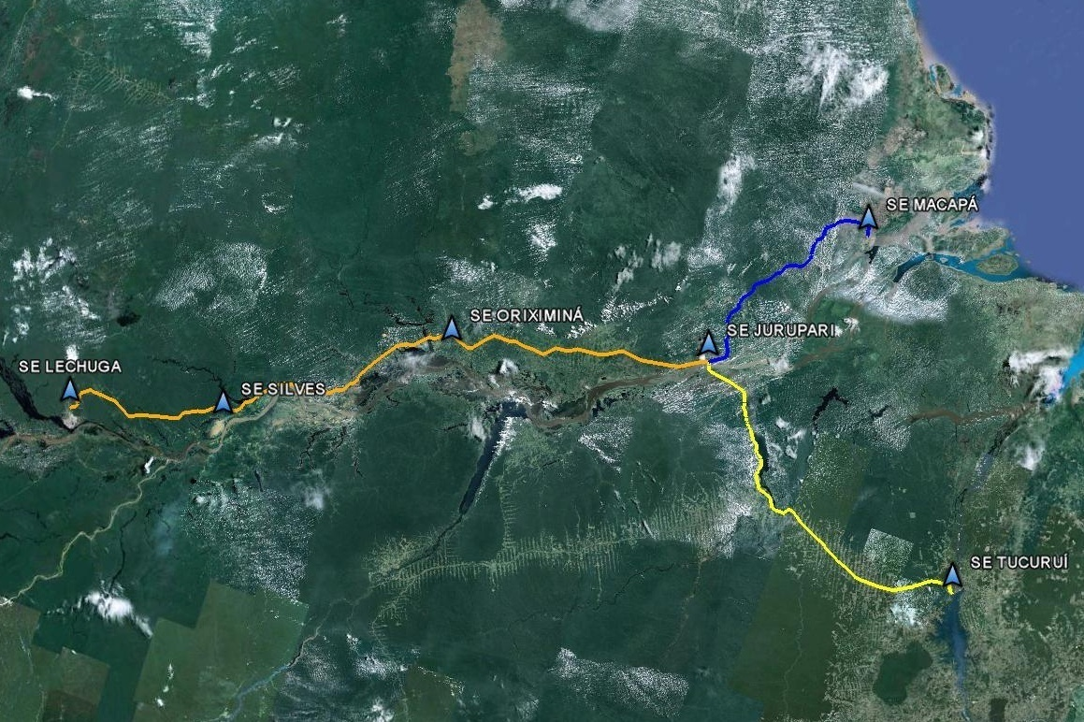
LT AMAZONAS – MAPA GEOGRÁFICO DO PROJETO
ISOLUX: TRECHO TURUCUÍ – JURUPARI – MACAPÁ – ORIXIMINÁ:
ANDRADE GUTIERREZ: TRECHO ORIXIMINÁ - SILVES
TABOCAS: SILVES - LECHUGA
2
3
3.1
3.2
3.3
1

Slide 21
LT AMAZONAS
Estudo EoY - 2013
Tucurui
Xingu
Jurupari
Oriximiná
Silves
Lexuga - SUB
Vila Camburão/PA
Pacaja
Vitória do
Xingu
Terra Santa/AM
Laranjal do Jari
Manaus-TIM
Goianésia do Para - TIM
Macapá - SUB
Macapá - TIM
ABORDAGEM SUBTERRÂNEA
FIBRA OPGW
PONTOS DE ABERTURA DE TREFEGO

Slide 22
LT AMAZONAS
Estudo EoY - 2014
Tucurui
Xingu
Jurupari
Oriximiná
Silves
Lexuga - SUB
Vila Camburão/PA
Pacaja
Anapu
Vitória do
Xingu
Terra Santa/AM
Altamira
Itapiranga
Itacoatiara
São Sebatião do Uatumã
Rio Preto da Eva
Laranjal do Jari
Alenquer
Manaus-TIM
Goianésia do Para - TIM
Macapá - TIM
ABORDAGEM SUBTERRÂNEA
FIBRA OPGW
PONTOS DE ABERTURA DE TREFEGO

Slide 23
AGENDA
BACKBONE LD EVOLUTION
CASE LT AMAZONAS
FTTS
MBB
LICENSING CHALLENGES

Slide 24

BACKHAULING FTTS: CONCEPT
Drivers
Guidelines
Main HUB Sites in Cities connectivity with FO, supporting MBB e UBB services (UMTS/HSPA/LTE)
"Wave 2" of network growth in main cities
Serving the growing demand for mobile UBB
Increased presence optics enabling new business corporate
Increased capillary network growth enabling Fixed UBB
Integration and expansion of Intelig MAN original
PTN Technology
Quality
  MESH CORE DWDM
  Network (optimized aereal/underground deployment, guarantying resiliency)
Innovation
  PTN with MPLS-TP (first introduction in Latin America & in Telecom Italia group)
  Integration with Microwave Network.
METRO Evolution
Wave 1
Wave 2
POP MW
POP MW
BSC-RNC
POP MW
BSC-RNC
POP MW
POP MW
POP MW
POP MW
POP MW
POP MW
POP MW
Leased Line HC
MW Link
2G Site
3G Site
Optical Fiber
Coorp zone
Main nodeB
Notes:
Evolução da rede backhauling, sendo a primeira onde somente MW e a segunda com anéis ópticos agregando cadeias de enlaces MW, com isso aumentando a capacidade da cadeia de MW
Implementação da rede PTN com tecnologia MPLS-TP, possibilitando agregar em uma única rede o controle, gerenciamento e rápida comutação das redes SDH e a otimização de tráfego e flexibilidade da redes de dados.
Implementação nas duas principais cidades do Brasil (RJO/SPO) de CORE DWDM em MESH, sendo estas preparadas para a implementação do ASON (Automatic Switched Optical Network) que consiste a comutação da rede óptica através de um plano de controle, possibilitando que a rede possa buscar sempre uma nova via para a proteção dos links em caso de falha.

Slide 25
BACKHAULING FTTS: CONCEPT
Drivers
Guidelines
Site connectivity with FO, supporting MBB services (UMTS/HSPA/LTE)
Supporting Mobile traffic growth due to data broadband penetration/demand in the greatest cities
Capillarity model:
  RJO/SPO: all fiber (synergy with AES/ATIMUS NW)
  Other cities: 40% FO
    40% FO + 1-2MW hops (150Mbps guarantied)
    20% leased lines (or MW if possible)
PTN Technology for FO
Quality
  MESH CORE DWDM
  PTN hierarchical rings (core, distribution, access)
  8-10 sites per ring
Capacity: 150Mbps per site
  10Mbps 2G (voice)
  40Mbps 3G (data)
  100Mbps LTE
Innovation
  PTN with MPLS-TP & E2E Integration with Microwave Network.
FTTS Evolution
Wave 2 [ METRO ]
Wave 3 [ FTTS ]
POP MW
POP MW
BSC-RNC Site
POP MW
BSC-RNC Site
POP MW
POP MW
POP MW
POP MW
POP MW
POP MW
POP MW
Leased Line HC
MW Link
2G Site
3G Site
Optical Fiber
Coorp zone
Main nodeB
Notes:
24
Evolução do backhauling da segunda onda para a terceira, sendo esta implementa com FO diretamente no site, possibilitado alta capacidade ao mesmo.

Slide 26
BACKHAULING : TX PROFILE
Evolution TX
MEIO TX | 2010 | 2011 | 2012 | 2013
FO | 0% | 0% | 11% | 23%
MW | 63% | 76% | 69% | 56%
SAT | 2% | 1% | 1% | 2%
LL | 35% | 23% | 20% | 20%
TOTAL SITES | 10736 | 11716 | 12135 | 12545
Notes:
25
Evolução do backhauling da segunda onda para a terceira, sendo esta implementa com FO diretamente no site, possibilitado alta capacidade ao mesmo.

Slide 27
AGENDA
BACKBONE LD EVOLUTION
CASE LT AMAZONAS
FTTS
MBB
LICENSING CHALLENGES

Slide 28
MOBILE BROADBAND PLAN: CONCEPT OVERVIEW
42 Mbs
HSDPA+ DC
Fiber or MW
High Capacity
Fiber Ring
+
Caching
Peering
Transit
Policy Mgmt
Thanks to innovative features and a robust HSDPA+ network, MBB project is putting forward TIM on 3G data market in the major Brazilian cities, supporting as well a good quality for 4G adopters.
 | 2013 | 2014 | 2015 | 2016
# Cities | 38 | 66 | 87 | 166
Δ Cities | 38 | 28 | 21 | 74
Covered Population | 30% | 38% | 42% | 50%
Source: Mobile Broadband Network Workgroup (September/13)
Notes:
27
Evolução do backhauling da segunda onda para a terceira, sendo esta implementa com FO diretamente no site, possibilitado alta capacidade ao mesmo.

Slide 29
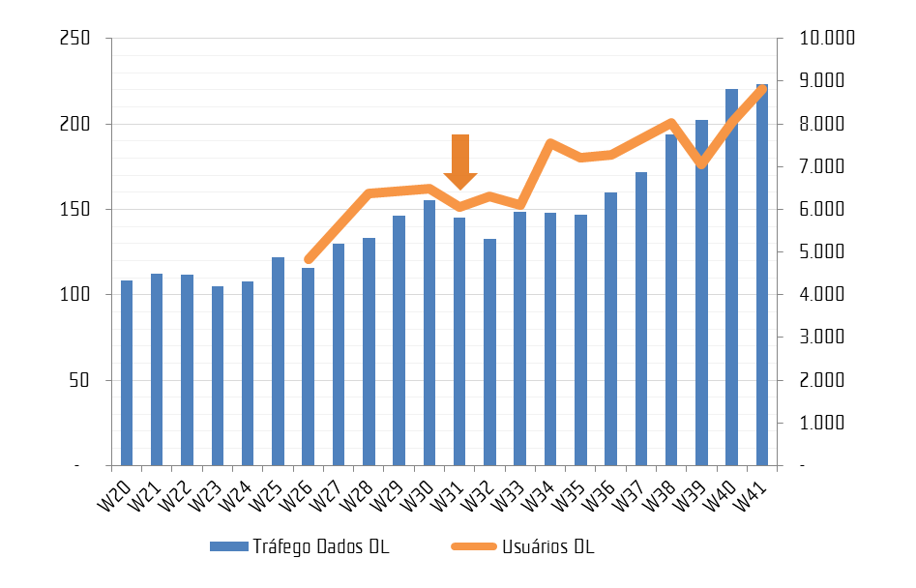
FIRST RESULTS OF MBB PLAN: RECIFE
Recife
TIM’s Network in Recife, the first city covered by MBB Plan (July), has reached the leadership position in performance.
After MBB rollout in the city of Recife, traffic volume and number of simultaneous users have been increased.
Notes:
28
Evolução do backhauling da segunda onda para a terceira, sendo esta implementa com FO diretamente no site, possibilitado alta capacidade ao mesmo.

Slide 30
AGENDA
BACKBONE LD EVOLUTION
CASE LT AMAZONAS
FTTS
MBB
LICENSING CHALLENGES

Slide 31
BACKHAULING : LICENSING CHALLENGES
CHALLENGES
Licenciamento Construção de redes de fibra óptica e sites
  Número de pontos limitado por poste, inviabilizando novas redes fibra para conexão de sites.
  Tempo de aprovação dos projetos pelas prefeituras elevado, 60 a 120 dias. Cada município tem sua própria legislação
  Licenças ambientais com muitas restrições muitas vezes inviabilizando cobertura necessária
  Processo de aprovação dos projetos no DNIT, DER e ANTT muito moroso levando de 6 meses a 1 ano.
  Prazo de validade da licença inviabiliza solicitações planejadas dentro de um plano tri anual, pois perdem a validade na sua maioria em 1 ano, sendo revalidada somente se a obra estiver em andamento.
Notes:
30
Evolução do backhauling da segunda onda para a terceira, sendo esta implementa com FO diretamente no site, possibilitado alta capacidade ao mesmo.

Slide 32
Obrigado!
André Gustavo

